Slide 1
ĐỒ HỌA MÁY TÍNH
Biên soạn: ThS. Nguyễn Thị Anh Thư

Slide 2
Bài 1: Giới thiệu về đồ họa máy tính
Tổng quan
Ứng dụng thực tế
Nguyên lý hiển thị hình ảnh
Đối tượng cơ bản trong đồ họa máy tính
Thiết bị hiển thị đồ họa
Tổng kết

Slide 3
1. Tổng quan
Đồ họa máy tính là gì?
Là phương pháp và công nghệ dùng trong việc chuyển đổi qua lại giữa dữ liệu và hình ảnh trên màn hình bằng máy tính.
Tạo hình ảnh từ các mô hình toán học mô tả các đối tượng.
Tạo hình ảnh từ các dữ liệu của đối tượng trong thực tế.
Cơ sở toán học: Đại số, Hình học giải tích, Hình học họa hình, …
Kỹ thuật máy tính

Slide 4
Bài 1: Giới thiệu về đồ họa máy tính
Tổng quan
Ứng dụng thực tế
Nguyên lý hiển thị hình ảnh
Đối tượng cơ bản trong đồ họa máy tính
Thiết bị hiển thị đồ họa
Tổng kết

Slide 5
2. Ứng dụng thực tế
Hỗ trợ thiết kế
Biểu diễn thông tin
Lĩnh vực giải trí, nghệ thuật
Giáo dục và đào tạo
Giao tiếp giữa máy tính và người dùng
Xử lý ảnh và video

Slide 6
Bài 1: Giới thiệu về đồ họa máy tính
Tổng quan
Ứng dụng thực tế
Nguyên lý hiển thị hình ảnh
Đối tượng cơ bản trong đồ họa máy tính
Thiết bị hiển thị đồ họa
Tổng kết

Slide 7
3. Nguyên lý hiển thị hình ảnh
Màu cơ bản
Số bit trên điểm ảnh
Điểm ảnh
Ma trận điểm
Hình ảnh

Slide 8
3. Nguyên lý hiển thị hình ảnh
Màu cơ bản | Tập hợp các màu có thể kết hợp thành dải màu hữu dụng. Mắt người chỉ nhạy cảm với ba vùng quang phổ → dùng 3 nguồn sáng đỏ, lục và lam để tạo ra cảm giác về hầu hết các màu sắc.
Số bit trên điểm ảnh | Số lượng màu phân biệt mà một điểm ảnh có thể biểu diễn phụ thuộc vào số lượng bit trên một điểm ảnh. 1 bpp, 2¹ = 2 màu (đơn sắc) 2 bpp, 2² = 4 màu …
Điểm ảnh (pixel) | Đơn vị nhỏ nhất hoặc khối màu nhỏ nhất để tạo nên ảnh kỹ thuật số.
Ma trận điểm | Mảng điểm chữ nhật, mỗi điểm trên ma trận sẽ có nhiều trạng thái. Tổ hợp các trạng thái → hình ảnh.

Slide 9
Bài 1: Giới thiệu về đồ họa máy tính
Tổng quan
Ứng dụng thực tế
Nguyên lý hiển thị hình ảnh
Đối tượng cơ bản trong đồ họa máy tính
Thiết bị hiển thị đồ họa
Tổng kết

Slide 10
4. Đối tượng cơ bản trong đồ họa máy tính
Đường gấp khúc
Vùng tô
Ảnh ma trận điểm
(Ảnh Raster)
Văn bản

Slide 11
4. Đối tượng cơ bản trong đồ họa máy tính
Đường gấp khúc
Là một tập các đoạn thẳng được nối với nhau.
Được dùng để mô phỏng đường cong.
Các hàm liên quan:
Vẽ điểm: drawDot(x1, y1)
Vẽ đoạn thẳng: drawLine(x1, y1, x2, y2)
Vẽ đường gấp khúc: drawPolyline(poly)

Slide 12
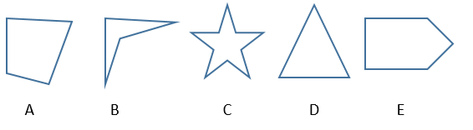
4. Đối tượng cơ bản trong đồ họa máy tính
Đường gấp khúc
Khi đỉnh đầu và đỉnh cuối được nối bằng một đoạn thẳng thì đường gấp khúc trở thành đa giác.

Slide 13

4. Đối tượng cơ bản trong đồ họa máy tính
Đường gấp khúc
Thuộc tính:
Màu sắc
Độ dày
Kiểu đường
Cách nối 2 cạnh dày
Thiết lập thuộc tính: setDash (dash7) hoặc setLineThickness(thickness)

Slide 14
4. Đối tượng cơ bản trong đồ họa máy tính
Văn bản
Một số thiết bị có hai chế độ hiển thị:
Văn bản
Đồ họa
Thủ tục hiển thị chuỗi: drawString(x, y, string);
Thuộc tính:
Font
Màu sắc
Kích thước
Hướng
Khoảng cách giữa các ký tự trong chuỗi

Slide 15
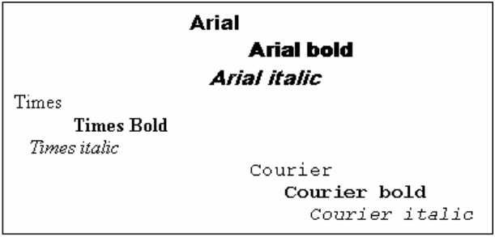
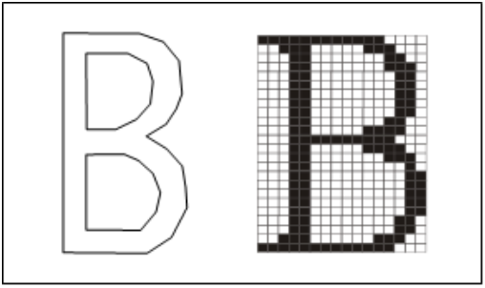
4. Đối tượng cơ bản trong đồ họa máy tính
Văn bản

Slide 16
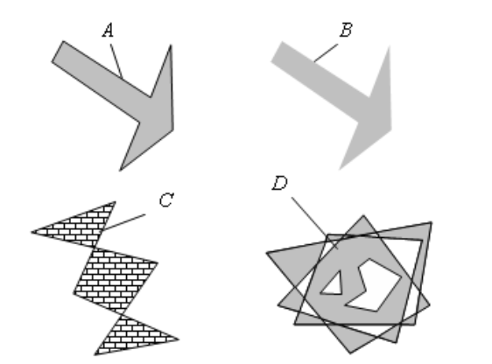
4. Đối tượng cơ bản trong đồ họa máy tính
Vùng tô
Hình được tô bởi màu hoặc mẫu tô. Đường biên thường là hình đa giác.
Thủ tục:
fillPolygon(poly, pattern);

Slide 17
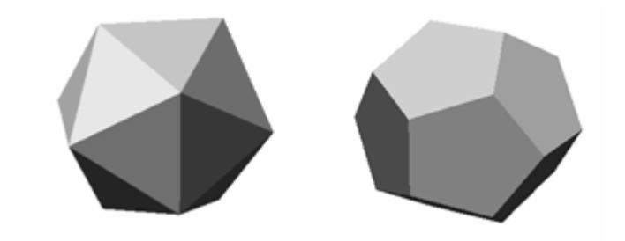
4. Đối tượng cơ bản trong đồ họa máy tính
Vùng tô
Dùng vùng tô để mô phỏng các mặt khác nhau của vật thể tô màu.

Slide 18
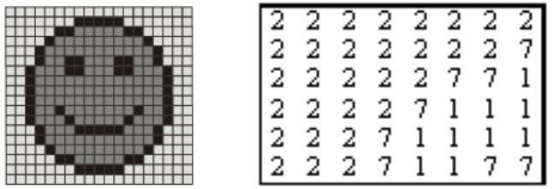
4. Đối tượng cơ bản trong đồ họa máy tính
Ảnh Raster
Được tạo bởi các pixel.
Lưu trữ dưới dạng mảng các giá trị.
Phương pháp tạo ảnh Raster:
Thiết kế thủ công
Tạo bằng thuật toán
Quét
Ảnh Raster có thể tiến hành xử lý.

Slide 19
Bài 1: Giới thiệu về đồ họa máy tính
Tổng quan
Ứng dụng thực tế
Nguyên lý hiển thị hình ảnh
Đối tượng cơ bản trong đồ họa máy tính
Thiết bị hiển thị đồ họa
Tổng kết

Slide 20
5. Thiết bị hiển thị đồ họa
Thiết bị đồ họa vector
Tạo hình ảnh từ những đoạn thẳng.
Ưu điểm: nhanh.
Nhược điểm: không tô màu cho vùng được.
Các loại thiết bị vector thường gặp:
Máy vẽ
Máy vẽ flatbed
Máy vẽ dạng trống
Màn hình vector

Slide 21
5. Thiết bị hiển thị đồ họa
Thiết bị raster
Tạo hình ảnh từ ma trận điểm.
Phân loại:
Màn hình video
Màn hình tấm phẳng
Các thiết bị sao chép cứng
Máy in film
Máy in laser
Máy tin phun

Slide 22
5. Thiết bị hiển thị đồ họa
Thiết bị raster
Bộ đệm frame
Quá trình quét dòng
Bề mặt hiển thị

Slide 23
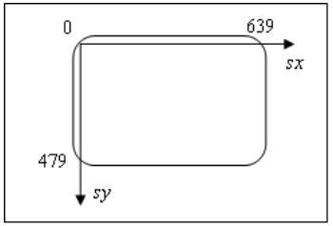
5. Thiết bị hiển thị đồ họa
Thiết bị raster – Bề mặt hiển thị

Slide 24
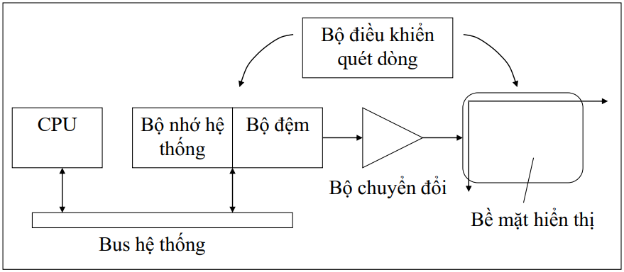
5. Thiết bị hiển thị đồ họa
Thiết bị raster – Bộ đệm frame

Slide 25
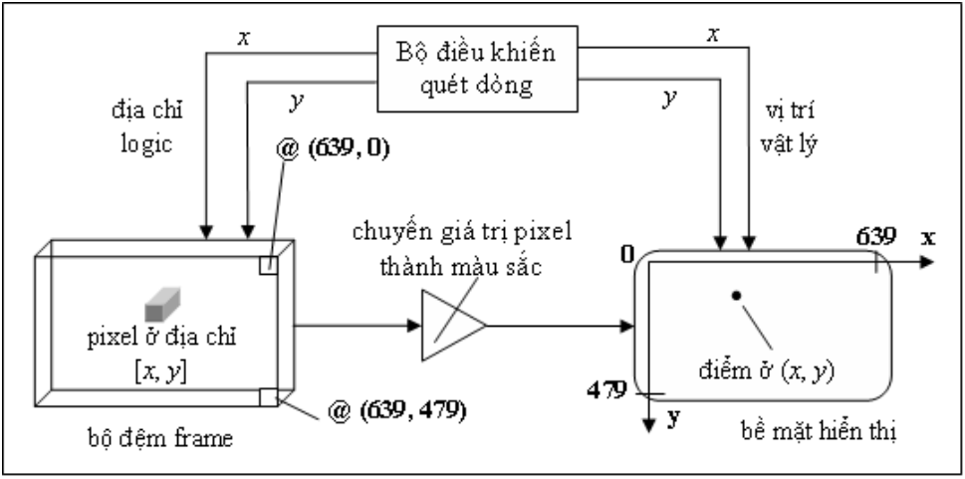
5. Thiết bị hiển thị đồ họa
Thiết bị raster – Quá trình quét dòng

Slide 26
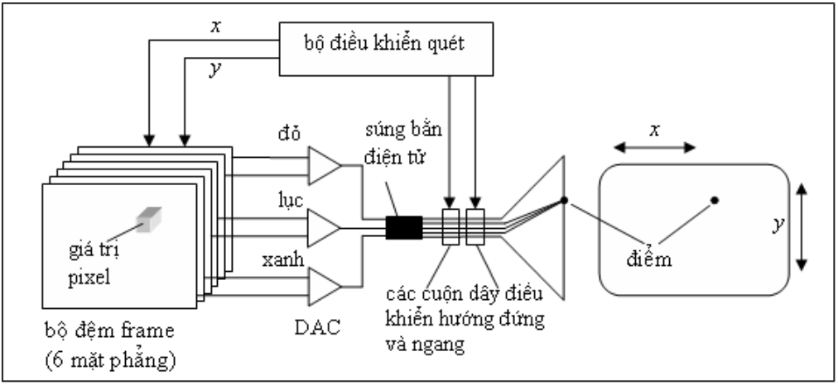
5. Thiết bị hiển thị đồ họa
Màn hình video màu

Slide 27
Bài 1: Giới thiệu về đồ họa máy tính
Tổng quan
Ứng dụng thực tế
Nguyên lý hiển thị hình ảnh
Đối tượng cơ bản trong đồ họa máy tính
Thiết bị hiển thị đồ họa
Tổng kết

Slide 28
6. Tổng kết
Khái niệm đồ họa máy tính
Những ứng dụng thực tế
Nguyên lý hiển thị hình ảnh và các đối tượng cơ bản
Cách thức hình ảnh được hiển thị trên các thiết bị

Slide 29

Questions?

